Slide 1
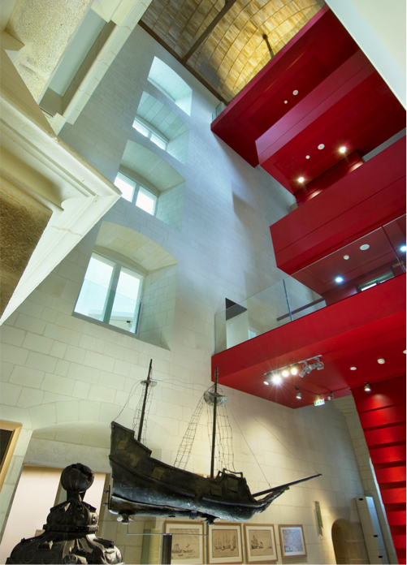
Notes:
Ce que viennent voir nos visiteurs !
Pragmatisme : combien ça coûte ?
question de la médiation : tous les moyens sont bons : papier, humain, numérique etc...
question de la numérisation : recherche, collections archives VS médiation

Slide 2
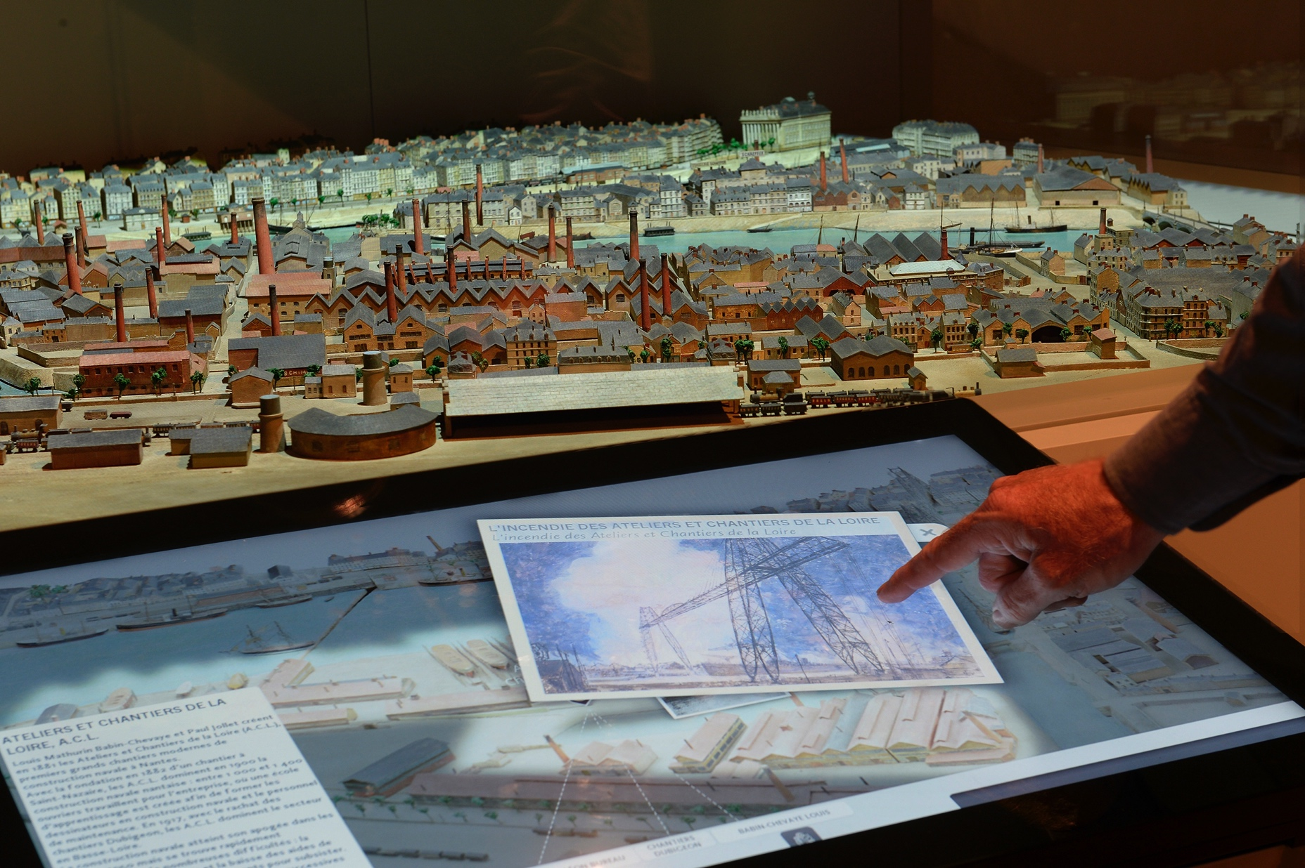
Notes:
ihm ->
pas la question du terminal mais celle de la propriété.
outil personnel ou outil fourni par l'institution
IHM un peu réducteur car "Machine"
médiation IA : mais question de la versatilité de l'usager.

Slide 3
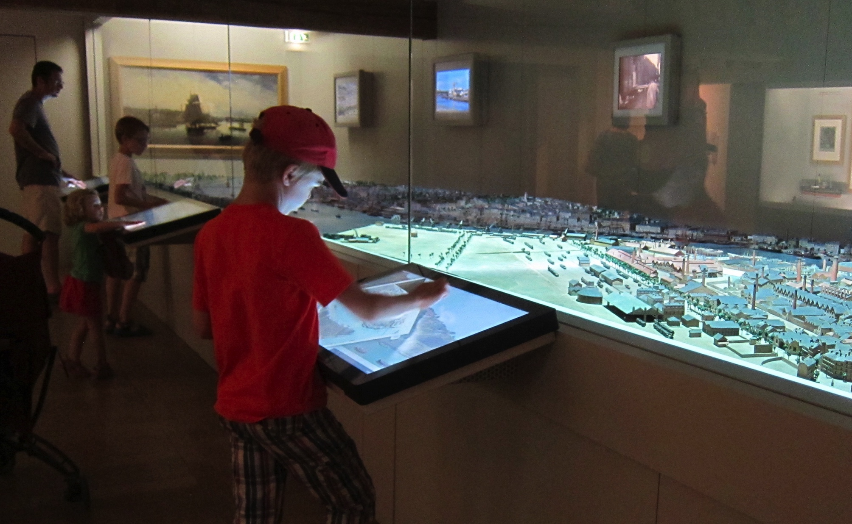
Notes:
Numérisation : exemple des archives film > vidéo SD puis HD
Exemple nantes 1900 on numérise et puis ???
Différence entre numérisation des collections (objet scientifique) et dispositifs de médiation (dispositifs « visiteurs »)

Slide 4
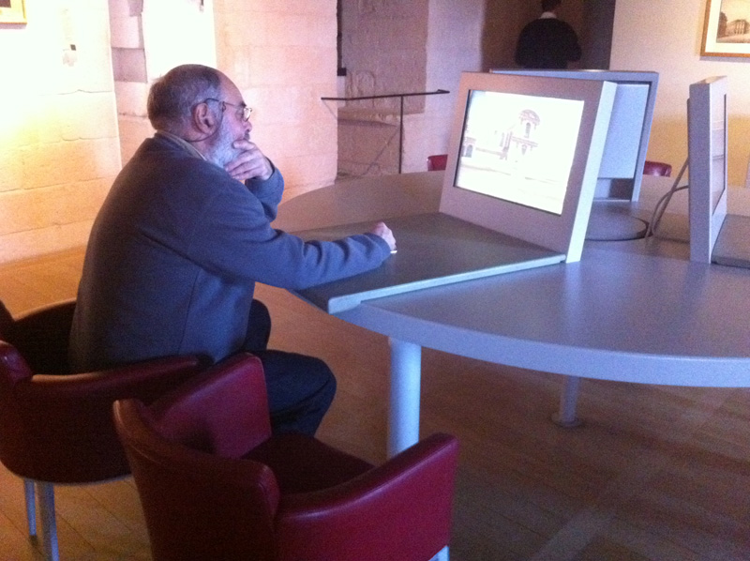
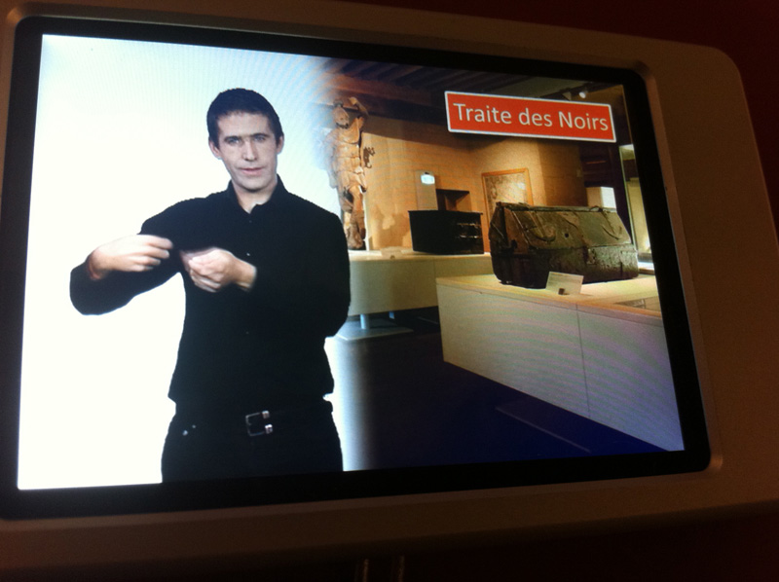
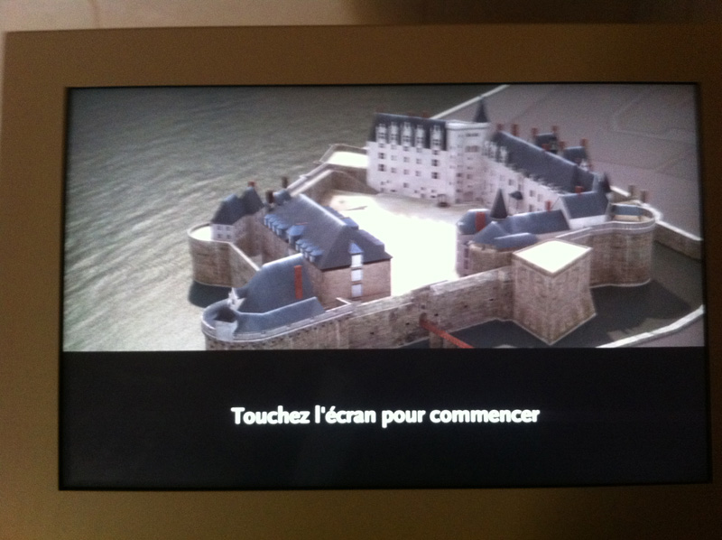
médiation
usages
intégration
évolutivité
maintenance
Notes:
usages -> outils et pratiques
Les dispositifs personnels sont de moins en moins utilisés
Accessibilité : au réseau, aux différents terminaux.
Question du musée citoyen.

Slide 5
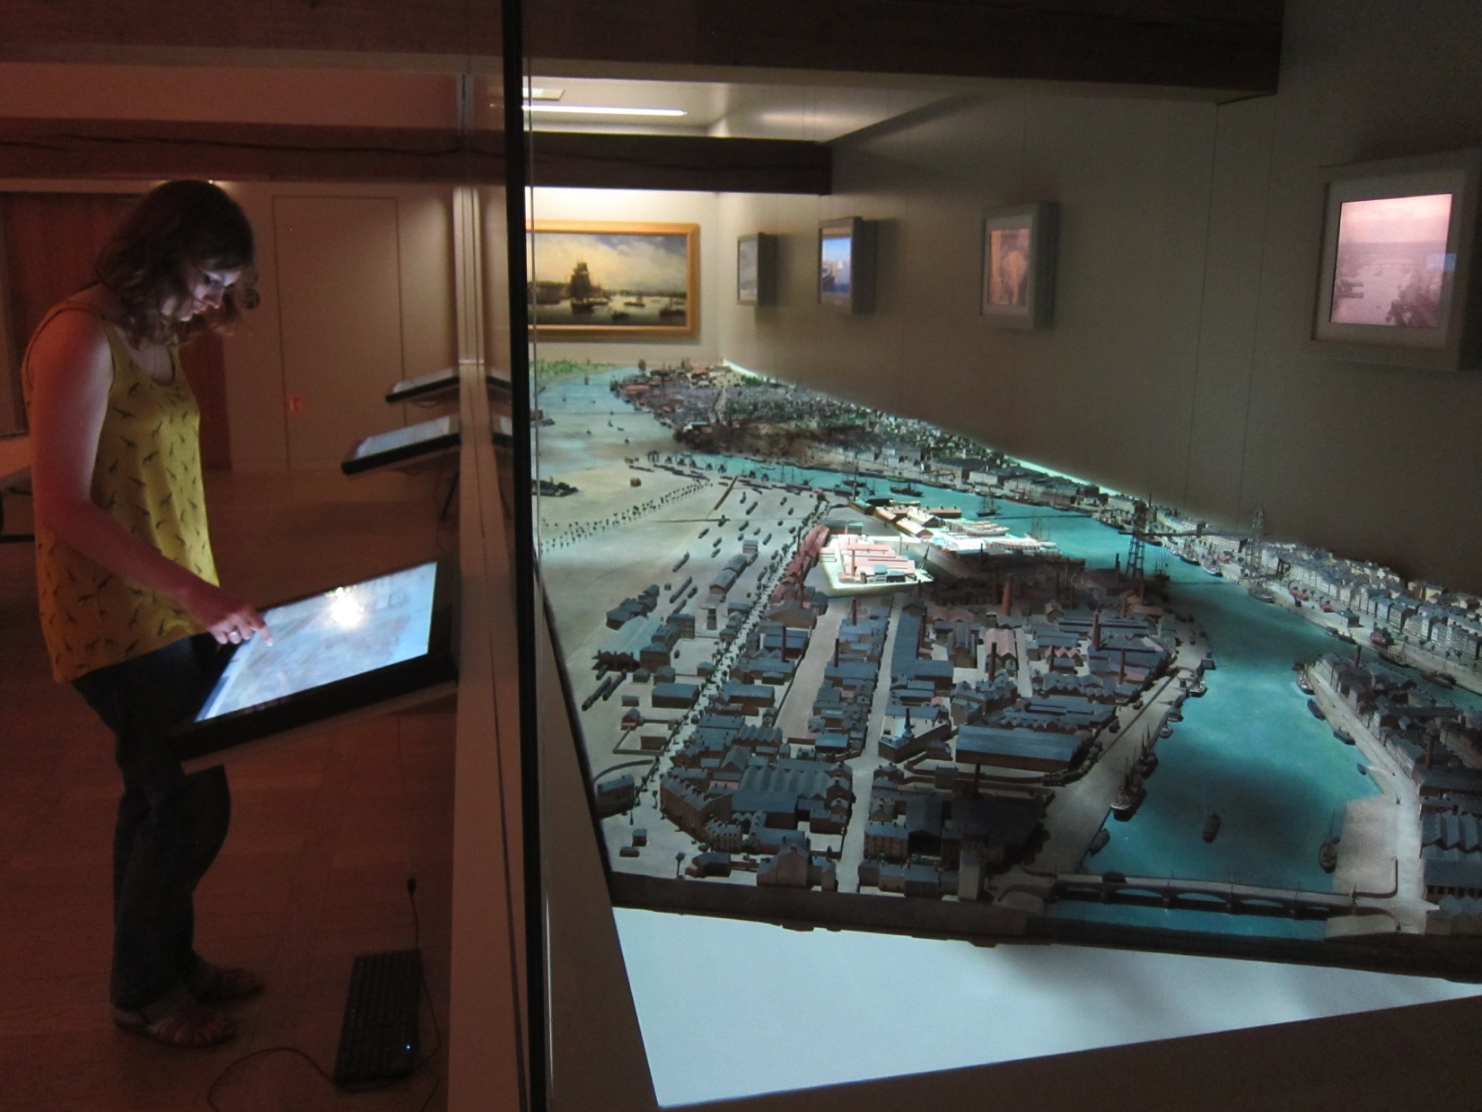
cc

Slide 6
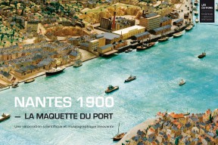
christophe.courtin@chateaunantes.fr
@chcourtin
www.chateaunantes.fr
www.facebook.com/chateaunantes
@chateaunantes
https://storify.com/ChateauNantes/le-musee-evolue
Ouvrage « Nantes 1900, la maquette du port » téléchargeable gratuitement :
http://boutique.chateaunantes.fr/produit/nantes-1900-la-maquette-du-port
Notes:
Christophe

